Slide 1
Image Quality Assessment
点击添加文本
点击添加文本
Wang Yan
点击添加文本
2016.10.24
点击添加文本

Slide 2
CONTENT
Experiment on LIVE Database
Top-performing Approach SSEQ
Experiment on Underwater Images
Future Work

Slide 3
1
Experiment on LIVE Database
Questions during experiment
Report of IQA.pdf

Slide 4
1
Experiment on LIVE Database
Questions during experiment
我的实验结果大多与算法对应论文中的结果不同，整体上差于原始数据。

Slide 5
1
Experiment on LIVE Database
Questions during experiment
在对比算法的时候，由于FRIQUEE^{[2]}的训练集不是LIVE database，而是LIVE in the Wild Image Quality Challenge Database，所以直接对比数据结果应该是不合适的。
很多基于LIVE的训练模型都是程序中已经训练好的，我还没有掌握建立训练模型的方法。
[2] D. Ghadiyaram and A. C. Bovik, “Perceptual Quality Prediction on Authentically Distorted Images Using a Bag of Features Approach,” http://arxiv.org/abs/1609.04757 (under review).

Slide 6
2
Top-performing Approach SSEQ^{[1]}
Spatial-Spectral Entropy-based Quality
[1] L. Liu, B. Liu, H. Huang, and A.C. Bovik,”No-reference image quality assessment based on
spatial and spectral entropies”, Signal Processing: Image Communication, June 2014.

Slide 7
2
Top-performing Approach SSEQ
The framework of SSEQ
Image downsampling processing 3 scales
Compute spatial and spectral entropies within each
image local block.(8*8) S F
Feature pooling (60%) Sc Fc
3*4=12 dimensional feature vector
4. Predict image quality score (2-stage framework )

Slide 8
2
Top-performing Approach SSEQ
Two-stage framework for blind IQA
Distortion classifying
Distortion specific quality assessment
Probabilistic classifier
Regression function
Notes:
训练一个分类器，来计算每种失真发生的概率//训练一个回归函数//最后的质量分数就是失真概率向量和特定失真的质量向量，点乘，结果

Slide 9
2
Top-performing Approach SSEQ
Image entropy features
Spatial entropy features (f1-f6)
Spectral entropy features (f7-f12)
A function of the probability distribution of the local pixel values
A function of the probability distribution of the local DCT coefficient values
Notes:
图像上蕴含着图像的信息量，失真会影响图像局部的熵//空间域熵是局部像素值的概率分布函数//谱熵是局部DCT系数值的概率分布函数

Slide 10
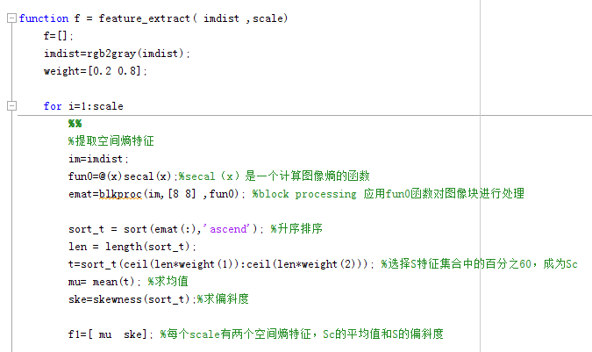
2
Top-performing Approach SSEQ
Codes

Slide 11
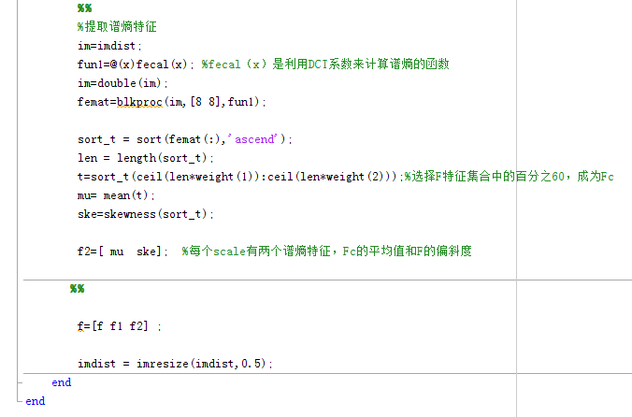
2
Top-performing Approach SSEQ
Codes

Slide 12
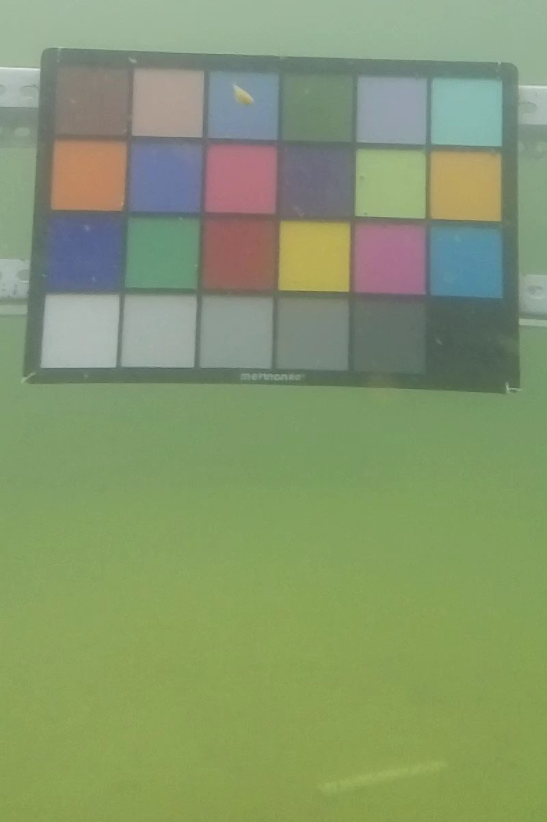
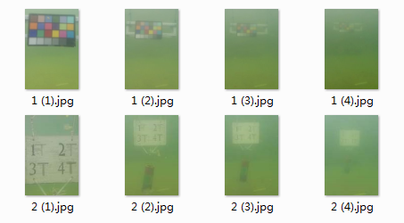
3
Experiment on Underwater Images
Original Images

Slide 13
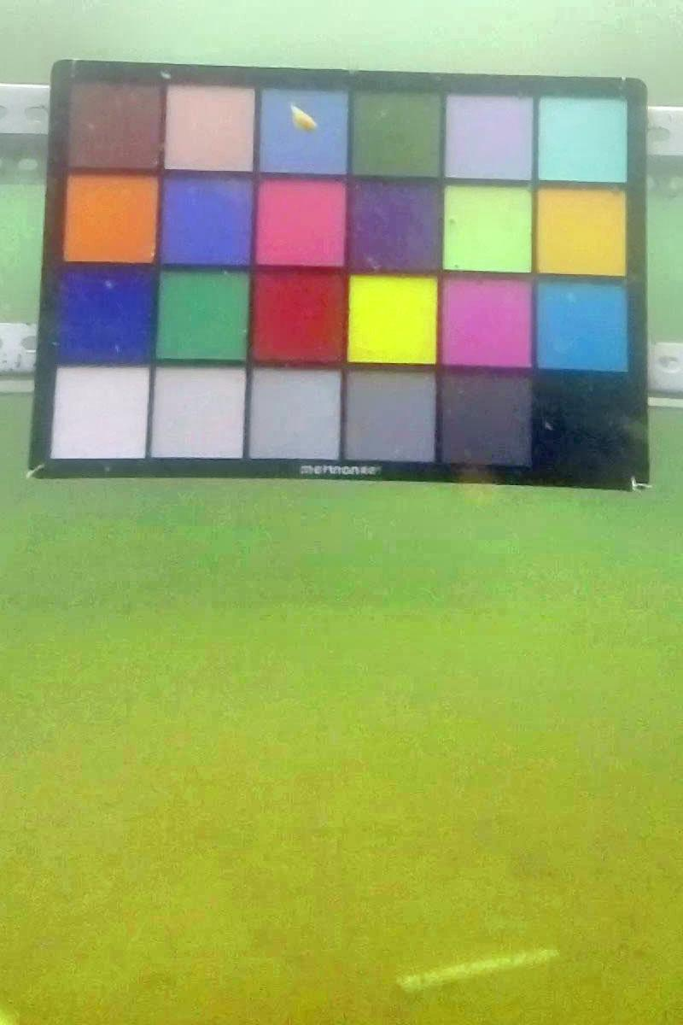
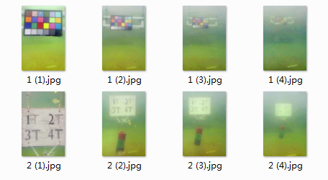
3
Experiment on Underwater Images
Restored Images

Slide 14
3
Experiment on Underwater Images
Experimental Result (NIQE)
Image Number | Original Image | Restored Image
1 (1).jpg | 50.7497 | 44.7587
1 (2).jpg | 58.7768 | 45.9620
1 (3).jpg | 80.8939 | 57.4419
1 (4).jpg | 94.7305 | 63.5715
2 (1).jpg | 45.1356 | 34.3161
2 (2).jpg | 61.4365 | 48.6803
2 (3).jpg | 83.8987 | 59.8668
2 (4).jpg | 92.8177 | 67.2567

Slide 15
3
Experiment on Underwater Images
Experimental Result (SSEQ)
Image Number | Original Image | Restored Image
1 (1).jpg | 45.9264 | 51.3818
1 (2).jpg | 50.3334 | 48.9062
1 (3).jpg | 50.5003 | 48.5482
1 (4).jpg | 48.7654 | 48.1375
2 (1).jpg | 37.1831 | 40.9780
2 (2).jpg | 45.1008 | 50.3913
2 (3).jpg | 48.6772 | 47.7758
2 (4).jpg | 47.7170 | 46.3717

Slide 16
3
Experiment on Underwater Images
Experimental Result (ALL)
Algorithm | Accuracyy
JNB | 0%
CPBD | 50%
LPC | 100%
BRISQUE | 100%
SSEQ | 62.50%
FRIQUEE | 100%
NIQE | 100%
ILNIQE | 100%

Slide 17
3
Experiment on Underwater Images
Analysis of Result
8种方法可以对水下图像进行质量评价，但由结果可知，其中4种NR-DU-IQA正确率为100%，而2种NR-DA-IQA由于是针对特定模糊失真的IQA，所以不适用于评价水下图像。
SSEQ在评价空气中图像质量时性能最好，但在处理水下图像时，效果却不理想（62.5%）。这可能是由处理水下图像和空气中图像时的目标背景选取、特征提取等方法的不同所引起。

Slide 18
3
First Attempt on Underwater Images
Analysis of Result
选取的图像复原或图像增强方法的不同，可能也是影响实验结果的因素。
这次实验的数据量太少，一个完备的水下数据集除了拥有大量水下图像之外还应有对应的人眼打分值DMOS/MOS，这会影响实验的准确性。

Slide 19
Future Work
4
Future work
找到相对完备的水下图像数据集，重新实验，观察算法的运行结果并进行分析。
研究水下图像特点及失真影响，对比处理空气中图像时的不同，看之前的算法在应用到水下图像质量评价的过程中的缺陷应该如何改善。

Slide 20
Thanks
1

